Slide 1
< 1주차 실습 – 비대면 강의 >
Development Environment Setup
2020.03.19
Sol-Bee Lee
sorub3535@gmail.com
Notes:
안녕하세요, IoT 네트워크 실습 교육 조교 이솔비입니다.
이번 주, 1주차 실습 내용은 오리엔테이션 및 원활한 실습 진행을 위한 Development Environment Setup입니다.

Slide 2
Contents
Introduction
Development Environment Setup
Overview of CoAP
Overview of MQTT
Overview of CoAP and MQTT Programming
Notes:
다음은 수업 목차입니다.
Introduction
Development Environment Setup
Overview of CoAP
Overview of MQTT
Overview of CoAP and MQTT Programming
순으로 강의를 진행하도록 하겠습니다.

Slide 3
Introduction
소개
교육 조교: 이솔비
강의실: 공학관 1224
실습 시간: 매주 목요일 5, 6교시
E-mail: sorub3535@gmail.com
연구실 : 융합정보통신연구실 (C.I.C.) / 공학관 1163-2
IoT 네트워크 실습
IoT 네트워크를 위한 통신 프로토콜에 대한 실습 진행
CoAP (Constrained application protocol) 및 MQTT (Message queuing telemetry transport) 프로토콜에 대한 이해 필요
특징, 구조, 메시지 포맷, 메시지 타입, Observe, Group communication, Block-wise transfer 등
개발 언어: Java
개발 도구: Eclipse
Notes:
먼저, 저는 이번에 교육 조교를 맡게 된 이솔비라고 합니다.
이번 학기 IoT 네트워크 실습이 진행되는 강의실은 공학관 1224입니다.
매주 목요일 5, 6교시에 실습이 이루어집니다.
IoT 네트워크 실습과 관련하여 문의 사항이 있는 경우,
sorub3535@gmail.com으로 문의 주시면 됩니다.
IoT 네트워크 실습에서는 이론 시간에 배운 IoT 네트워크 통신 프로토콜을 직접 구현하는 것에 중점을 두었습니다.
따라서, CoAP과 MQTT 프로토콜을 구현하게 됩니다.
이를 위해, IoT 네트워크 강의를 통한 CoAP 및 MQTT 프로토콜의 특징, 구조, 메시지 포맷, 타입 등에 대한 이해가 필요합니다.
개발 언어는 Java이고, Eclipse를 사용하여 실습을 진행하게 됩니다.

Slide 4
Introduction
실습 계획
주차 | 내용 | 비고
1 (03.19) | Development Environment Setup | 비대면 강의
2 (03.26) | GUI Development | 비대면 강의
3 (04.02) | CoAP Programming (1)
4 (04.09) | CoAP Programming (2)
5 (04.16) | CoAP Programming (3)
6 (04.23) | Quiz (1) & CoAP Programming (4) | Quiz 1
7 (04.30) | 부처님 오신 날 | 중간고사 기간
8 (05.07) | CoAP Project
9 (05.14) | MQTT Programming (1)
10 (05.21) | MQTT Programming (2)
11 (05.28) | 비봉축전 | 축제 기간
12 (06.04) | MQTT Programming (3)
13 (06.11) | MQTT Programming (4)
14 (06.18) | Quiz (2) & MQTT Programming (5) / MQTT Project | Quiz 2 / 보충 기간
15 (06.25) | 기말고사 | 기말고사 기간
Notes:
다음은 실습 계획입니다.
실습은 첨부된 실습 계획서와 같이 진행됩니다.
참고로, 15주차 강의 동안 2 번의 Quiz가 있고, 2 번의 Project가 있습니다.
프로젝트 각각은 CoAP 및 MQTT 통신의 GUI 구현입니다.
부처님 오신 날과 비봉축전으로 인한 2 번의 휴강은 모두 보충 기간에 진행될 예정입니다.

Slide 5
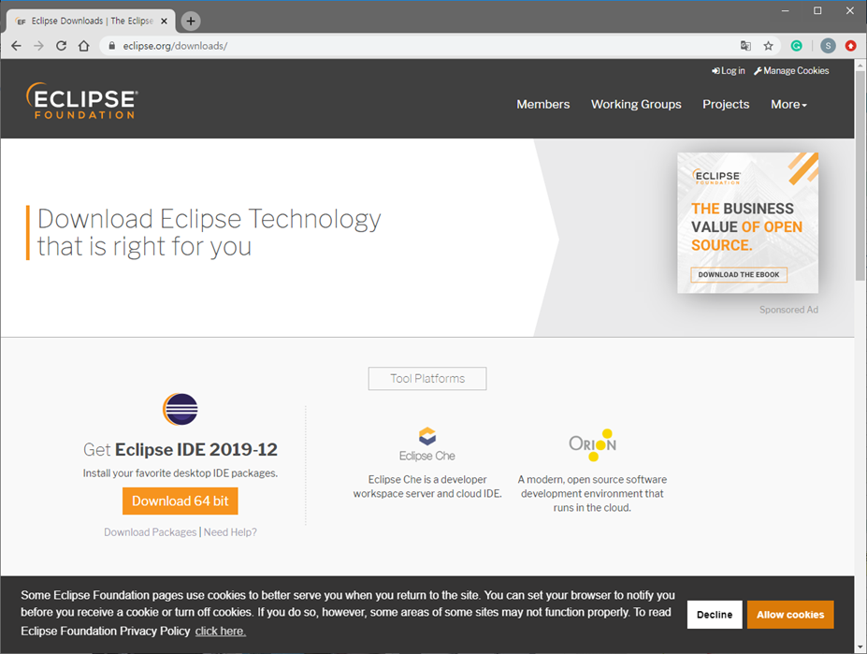
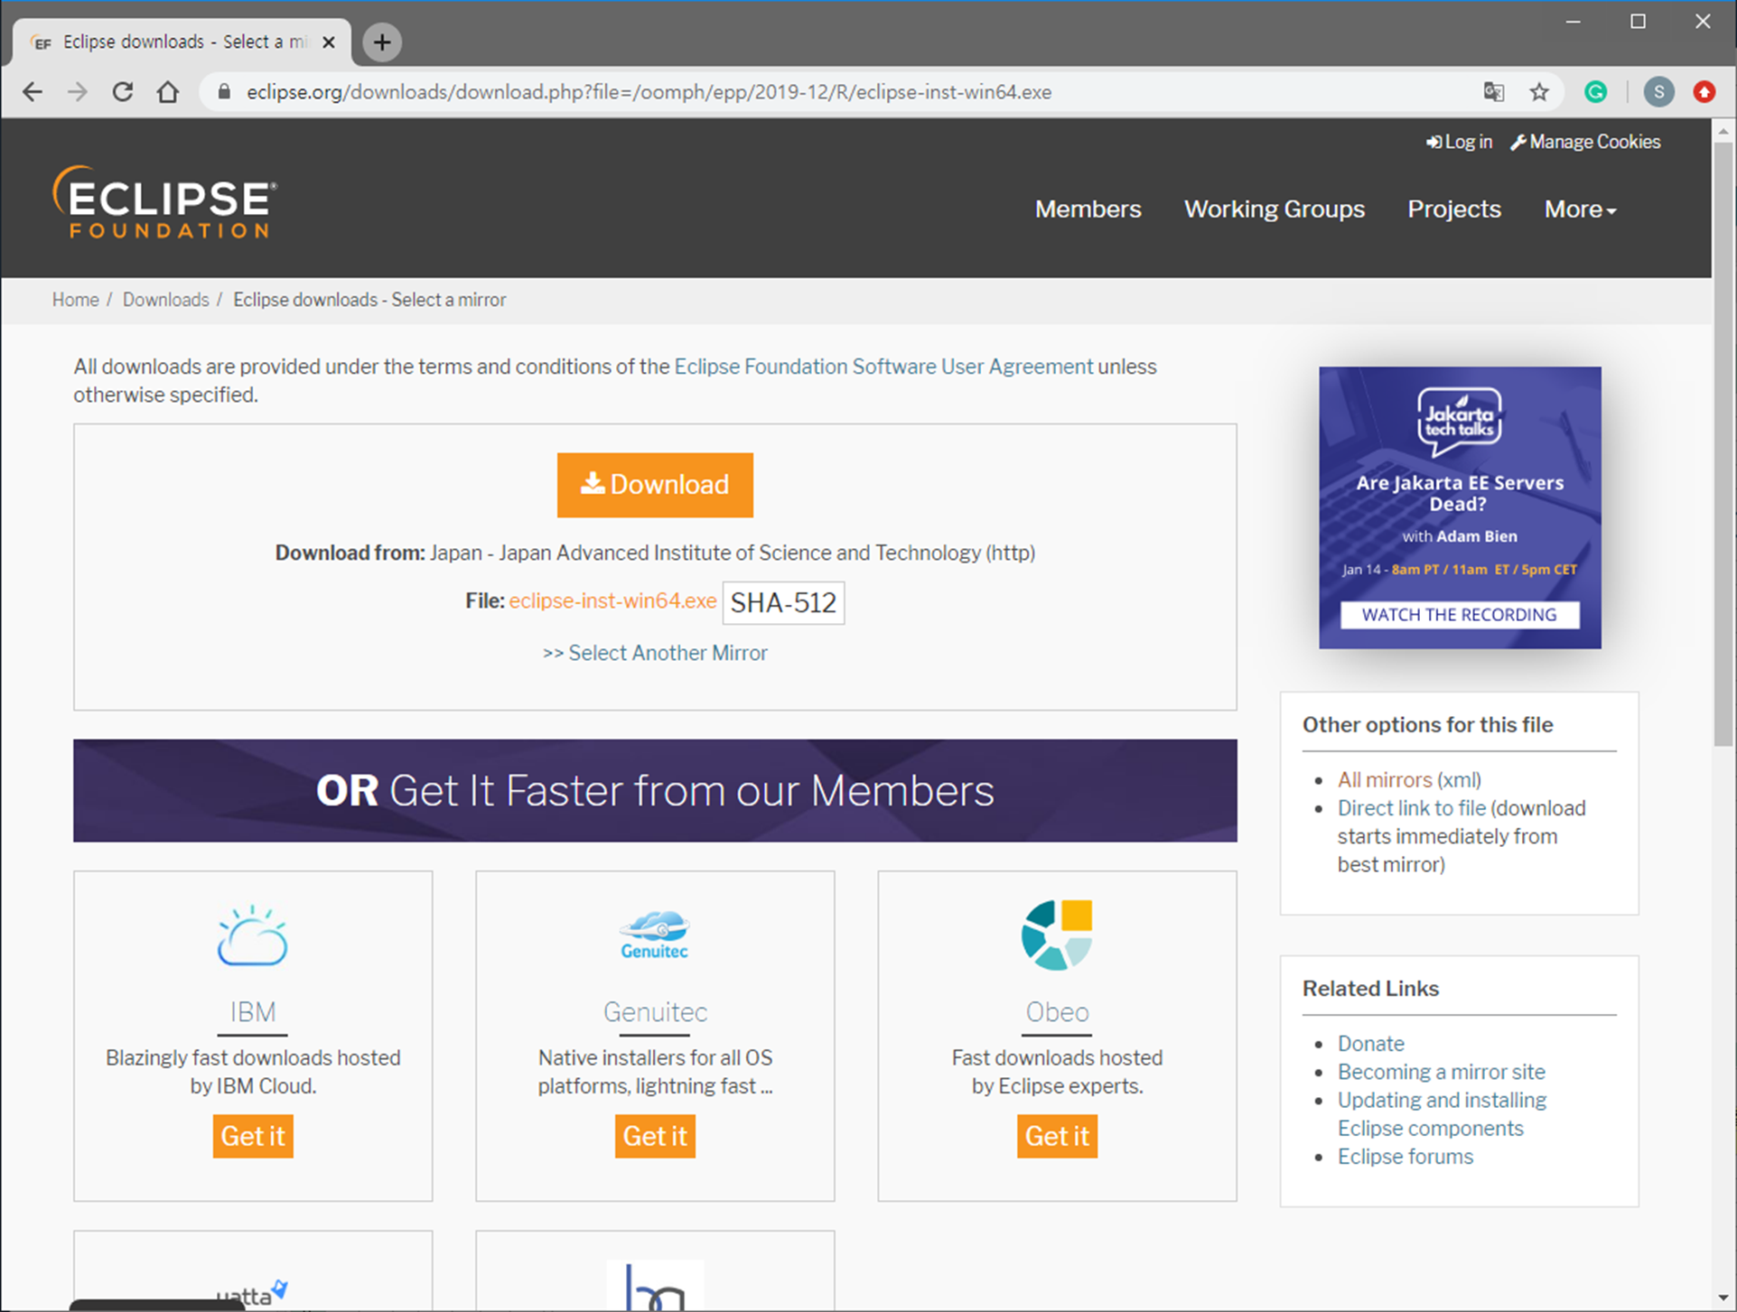
Development Environment Setup
Eclipse 설치
https://www.eclipse.org/downloads/
eclipse-inst-win64.exe 다운로드 (2020.03.09 기준)
Notes:
실습의 진행을 위해 Development Environment Setup이 필요합니다.
다음의 절차를 순차적으로 따라 설치를 진행합니다.
표기된 링크를 통해 eclipse-inst-win64.exe를 다운받습니다.

Slide 6
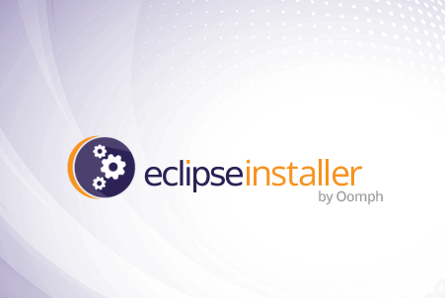
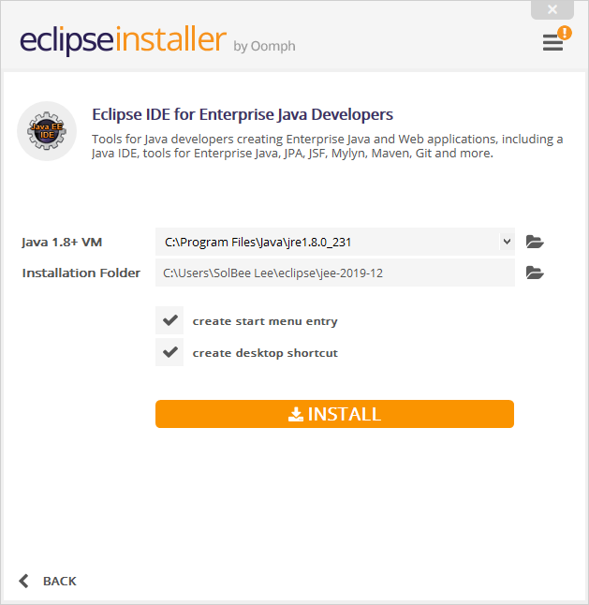
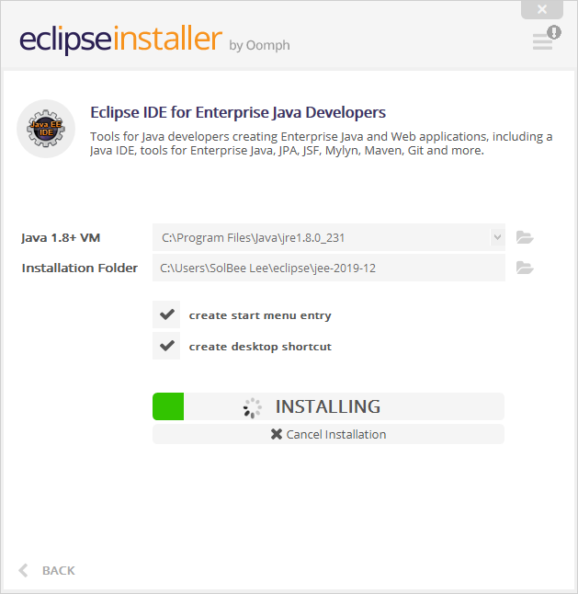
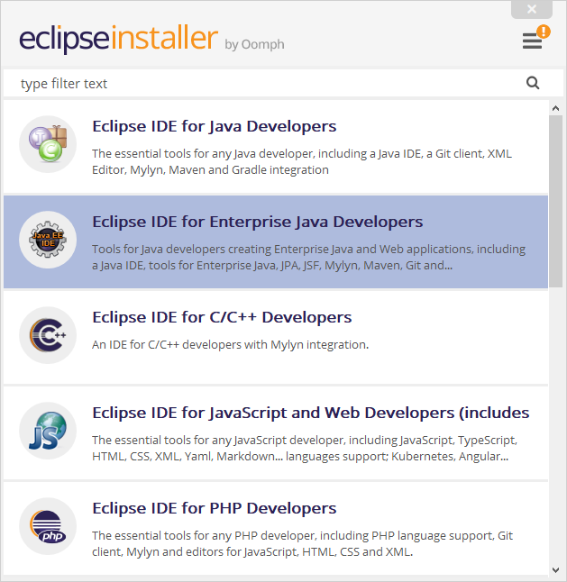
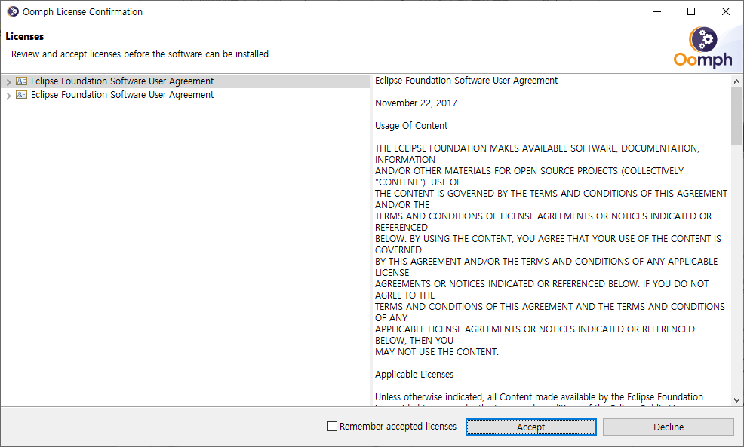
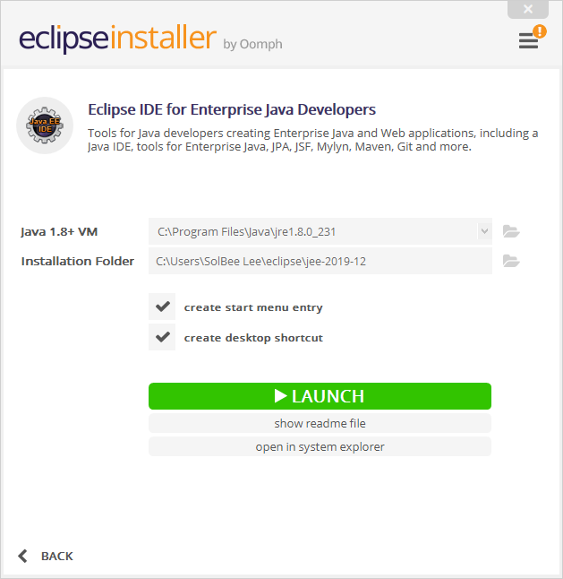
Development Environment Setup
Eclipse 설치
Eclipse IDE for Enterprise Java Developers 선택 후, INSTALL
Oomph License Confirmation 창에서 Accept 선택 후, 설치 완료되면 LAUNCH
Eclipse 설치 완료
Notes:
슬라이드의 내용을 참고하여 설치를 진행합니다.

Slide 7

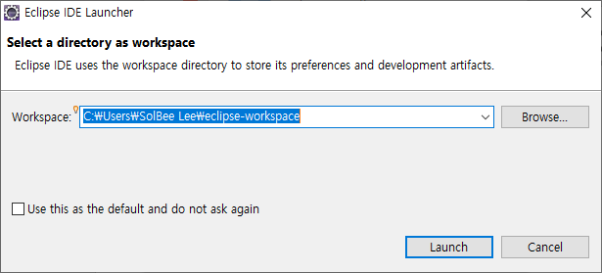
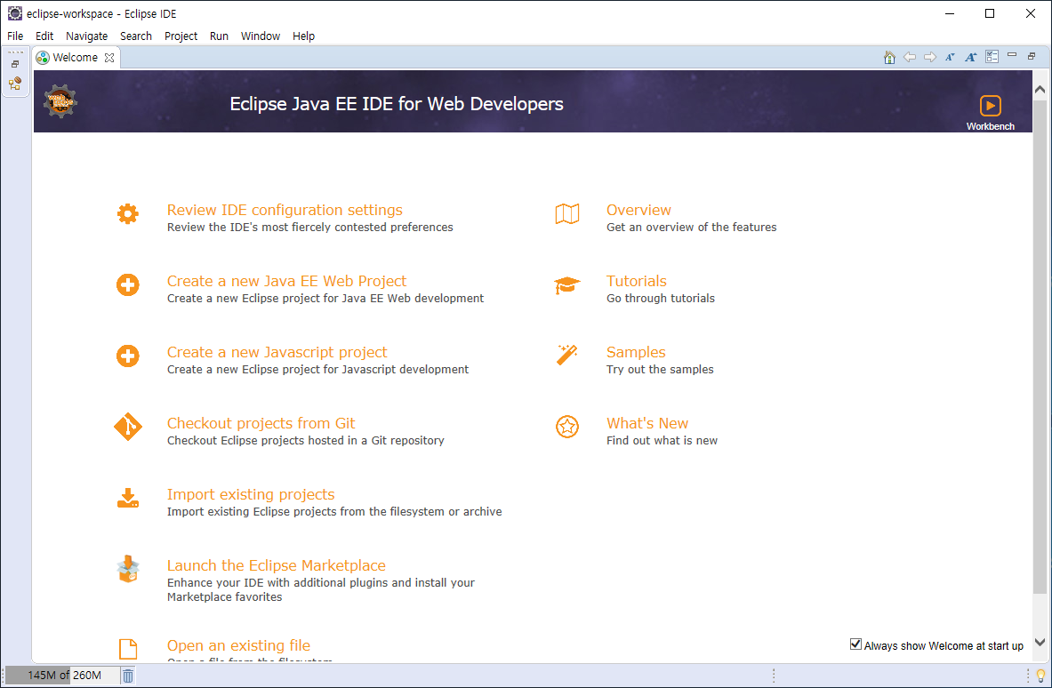
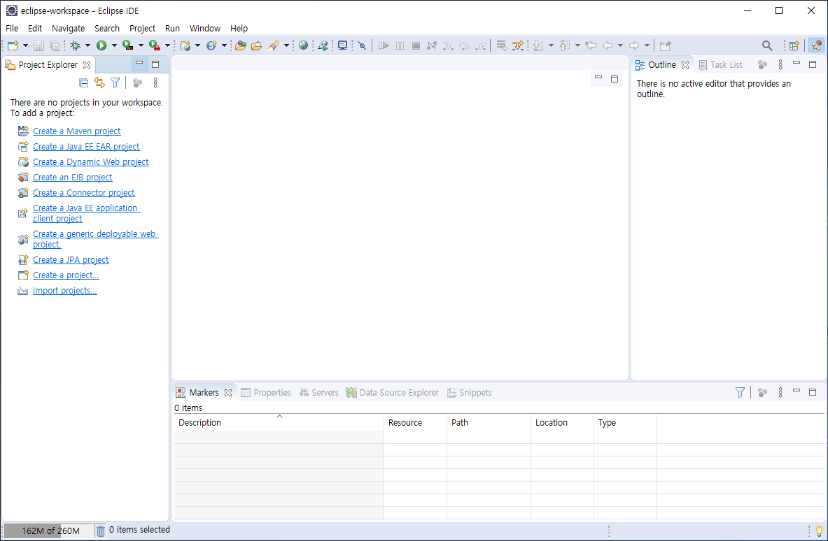
Development Environment Setup
Eclipse 실행
Workspace 설정 후, Eclipse 실행
Eclipse 실행 이후, 초기 화면
Notes:
설치가 완료되면, Eclipse를 실행합니다.
Workspace를 설정 후, 그림과 같은 초기 화면을 확인할 수 있습니다.

Slide 8
Overview of CoAP
CoAP (Constrained application protocol)
제약적인 소형 디바이스들의 인터넷 통신을 지원하기 위해 인터넷 표준 단체인 IETF에서 개발된 경량형 웹 프로토콜
제한적인 환경에서 저전력 센서, 스위치 등을 표준화된 인터넷 환경에서의 사용을 목적으로 함
Request/Response 모델로 동작하며, 메시지의 반복 전송을 통해 신뢰성을 확보함
사물 간 통신 지원
선택적으로 신뢰성 있는 UDP Unicast 및 Multicast 지원
비동기적 Message 교환
낮은 오버헤드와 복잡도
Notes:
CoAP은 제약적인 소형 디바이스들의 인터넷 통신을 지원하기 위해 인터넷 표준 단체인 IETF에서 개발된 경량형 웹 프로토콜입니다.
제한적인 환경에서 저전력 센서, 스위치 등을 표준화된 인터넷 환경에서의 사용을 목적으로 합니다.
또한 Request/Response 모델로 동작하며, 메시지의 반복 전송을 통해 신뢰성을 확보합니다.
이와 더불어 아래와 같은 특징을 같습니다.
Request/Response 모델로 동작하며, 메시지의 반복 전송을 통해 신뢰성을 확보함
사물 간 통신 지원
선택적으로 신뢰성 있는 UDP Unicast 및 Multicast 지원
비동기적 Message 교환
낮은 오버헤드와 복잡도

Slide 9
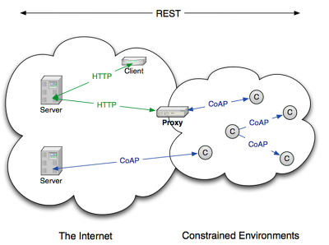
Overview of CoAP
CoAP의 Server/Client 구조
Notes:
CoAP은 다음의 그림과 같이 Server/Client로 구성됩니다.
Server와 Client 간 1:1 통신을 수행하는 구조를 갖습니다.
UDP 상에서 비동기식 정보 교환을 수행하게 되며, CON, NON, ACK,RST 메시지를 사용합니다.
또한 다양한 method와 response code을 사용한 Request/Response 교환을 수행합니다.

Slide 10
Overview of MQTT
MQTT (Message Queue Telemetry Transport)
MQTT 1999년 IBM에서 통신을 위한 프로토콜로 개발되었음
2013년, 국제 표준화 단체인 OASIS에서 MQTT를 IoT 표준 프로토콜로 사용하고 있음
대역폭이 제한된 환경에 최적화되어 개발된 Push 기술 기반의 경량 메시지 전송 프로토콜
일반적인 push 기술에 사용되는 Client/Server 방식 대신, Broker를 통한 Publish/Subscribe 방식을 사용함
Publish/Subscribe 방식
Broker를 통해 송신자가 특정 메시지를 Publish하고, 수신자가 메시지를 Subscribe하는 방식
M:N 송출이 가능함
메시지를 전후방으로 전송함으로써 간결함과 직관성을 보장함
MQTT는 Publish/Subscribe 관계 모델 구조로 설계되어 수많은 Client가 하나의 Server에서 지원됨
Notes:
MQTT는 대역폭이 제한된 환경에 최적화되어 개발된 Push 기술 기반의 경량 메시지 전송 프로토콜로,
1999년 IBM에서 통신을 위한 프로토콜로 개발되었습니다.
이후, 2013년에 국제 표준화 단체인 OASIS가 MQTT를 IoT 표준 프로토콜로 사용하게 되었습니다.
MQTT는 일반적인 push 기술에 사용되는 Client/Server 방식 대신, Broker를 통한 Publish/Subscribe 방식을 사용합니다.
Publish/Subscribe 방식은 Broker를 통해 송신자가 특정 메시지를 Publish하고, 수신자가 메시지를 Subscribe하는 방식입니다.
이를 통해 M:N 송출이 가능합니다.
또한, 메시지를 전후방으로 전송함으로써 간결함과 직관성을 보장합니다.
MQTT는 Publish/Subscribe 관계 모델 구조로 설계되어 수많은 Client (사용자/디바이스)가 하나의 Server (Broker server)에서 지원됩니다.

Slide 11
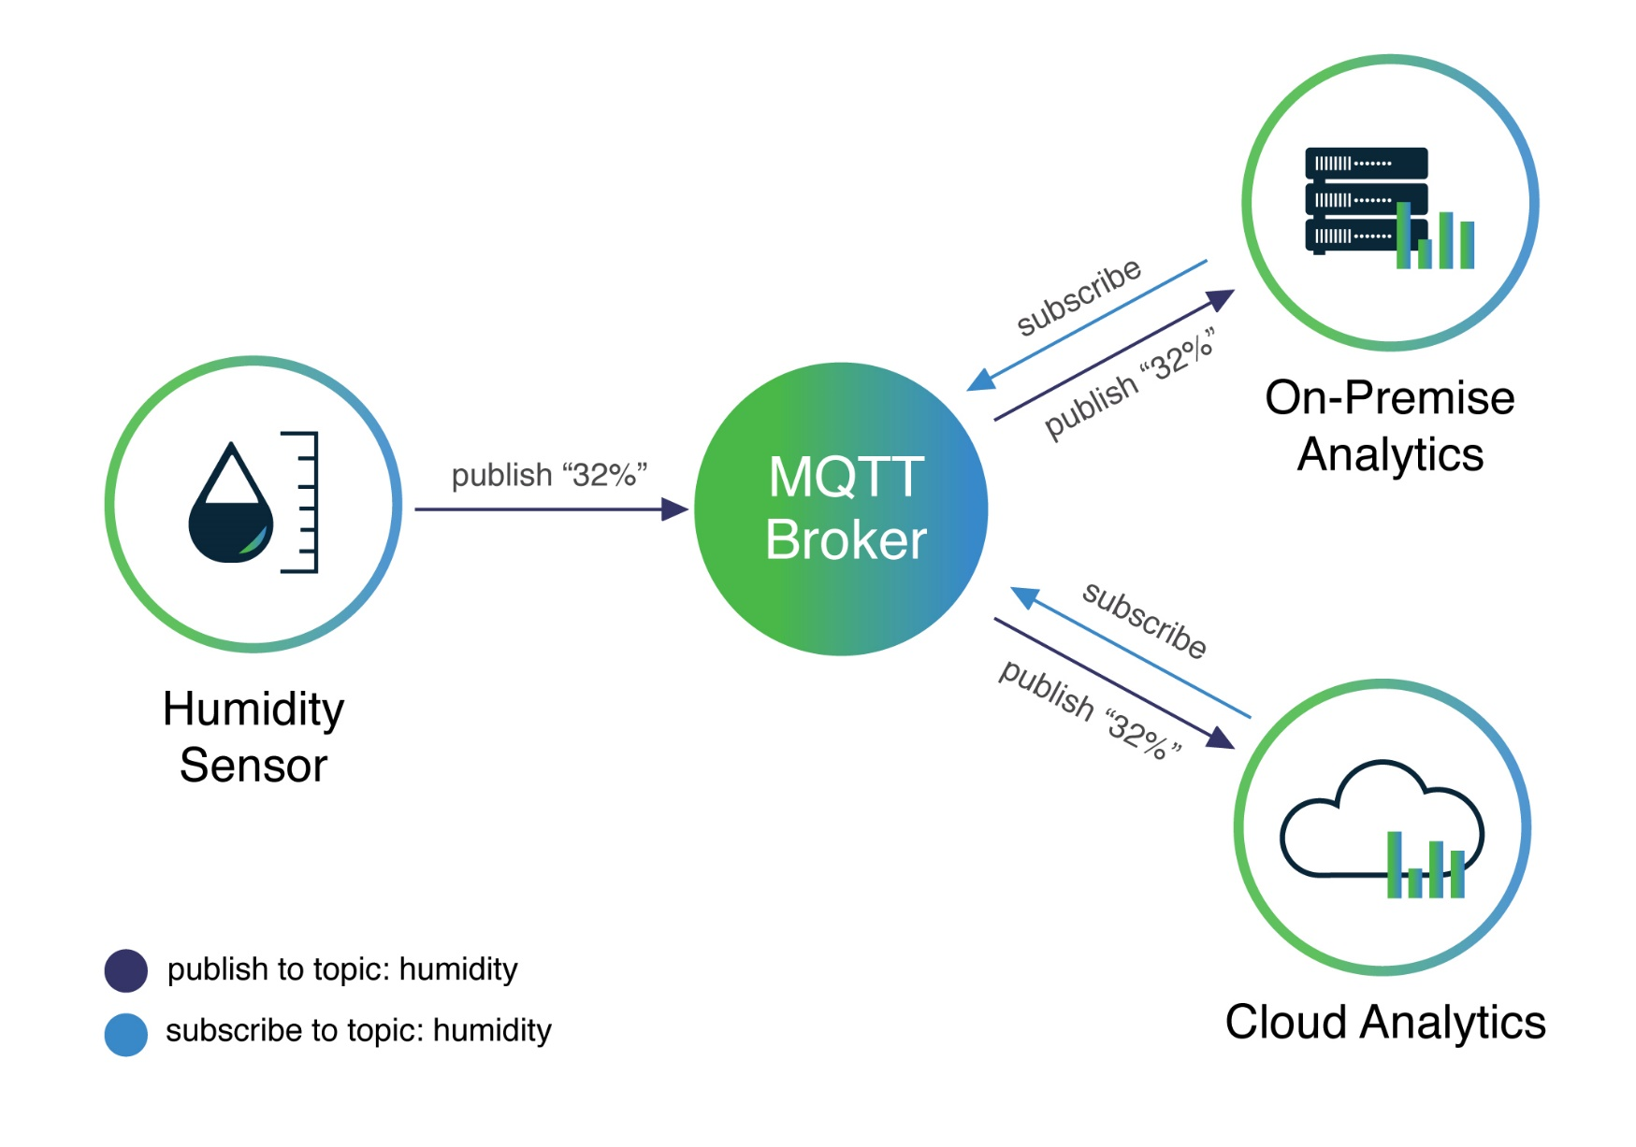
Overview of MQTT
MQTT의 Publish/Subscribe model
MQTT
Subscriber
MQTT
Publisher
MQTT
Subscriber
Notes:
다음은 MQTT의 Publish/Subscribe model을 보여줍니다.
그림에는 MQTT Broker, Publisher, Subscriber가 존재합니다.
그림의 Humidity sensor가 MQTT Publisher가 되며, On-Premise Analytics와 Cloud Analytics가 Subscriber가 됩니다.
Humidity sensor는 주기적으로 습도 값을 MQTT 서버로 publish하고,
MQTT Broker는 Humidity sensor에 대해 구독하고 있는 Publisher에게 습도 값을 publish하는 것을 확인할 수 있습니다.

Slide 12
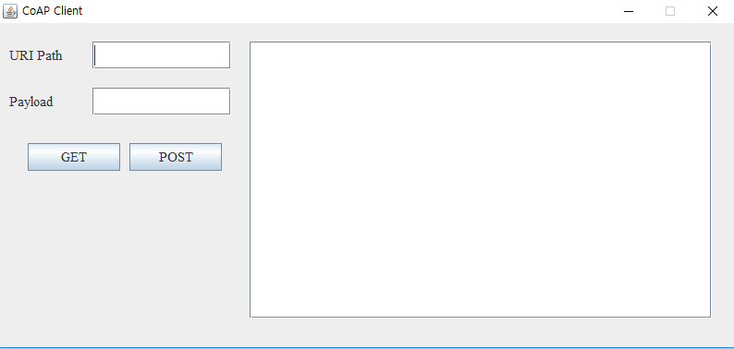
Overview of CoAP and MQTT Programming
CoAP & MQTT programming
Java Swing을 사용하여 GUI를 통해 CoAP 및 MQTT의 Server/Client, Publisher/Subscriber를 구현할 예정임
CoAP Client GUI 예제
Notes:
다음은 차후 진행할 CoAP & MQTT programming에 대한 개요입니다.
Java Swing을 사용하여 GUI를 통해 CoAP 및 MQTT의 Server/Client, Publisher/Subscriber를 구현할 예정입니다.
아래 그림은 CoAP Client GUI 예제를 보여줍니다.

Slide 13
차주 수업 내용
GUI Development
Notes:
차주에는 GUI Development를 진행합니다.
문의 사항이 있을 경우, 메일로 문의바랍니다.
이상입니다.

